Slide 1
Bottle Rocket Truck
Notes:
Hello everyone! For today’s lesson, we are going to be designing bottle rocket trucks!

Slide 2
Newton’s Laws (Leyes de Newton)
Newton’s First Law:
An object in motion will remain in motion until actioned upon by an outside force
Newton’s Second Law
Force equals mass times acceleration (F=ma)
Newton’s Third Law
For every action there is an equal and opposite reaction
Primera Ley de Newton:
Un objeto en movimiento permanecerá en movimiento hasta que una fuerza externa actúe sobre él
Segunda Ley de Newton
Fuerza es igual a masa por aceleración (F=ma)
Tercera Ley de Newton
Para cada acción hay una reacción igual y opuesta

Slide 3
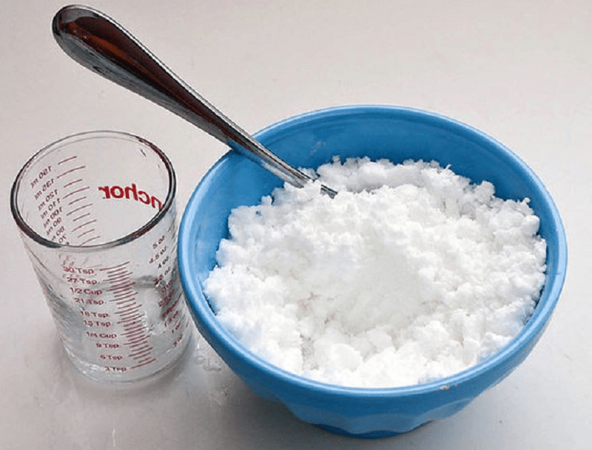
Reaction in a Bag (Reacción en una Bolsa)
What happens when we combine acetic acid and sodium bicarbonate?
(¿Qué sucede cuando combinamos ácido acético y bicarbonato de sodio?)
This Photo by Unknown Author is licensed under CC BY-SA-NC

Slide 4
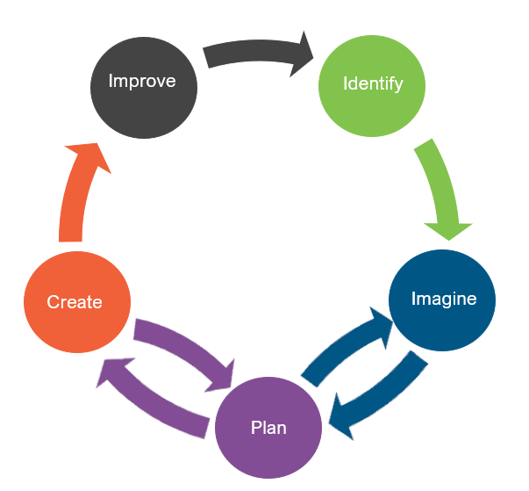
Engineering Design (Diseño de Ingeniería)
What is engineering?
(¿Qué es la ingeniería?)

Slide 5
Engineering Design (Diseño de Ingeniería)
What is engineering?
(¿Qué es la ingeniería?)
What are engineering jobs?
(¿Qué son los trabajos de ingeniería?)

Slide 6
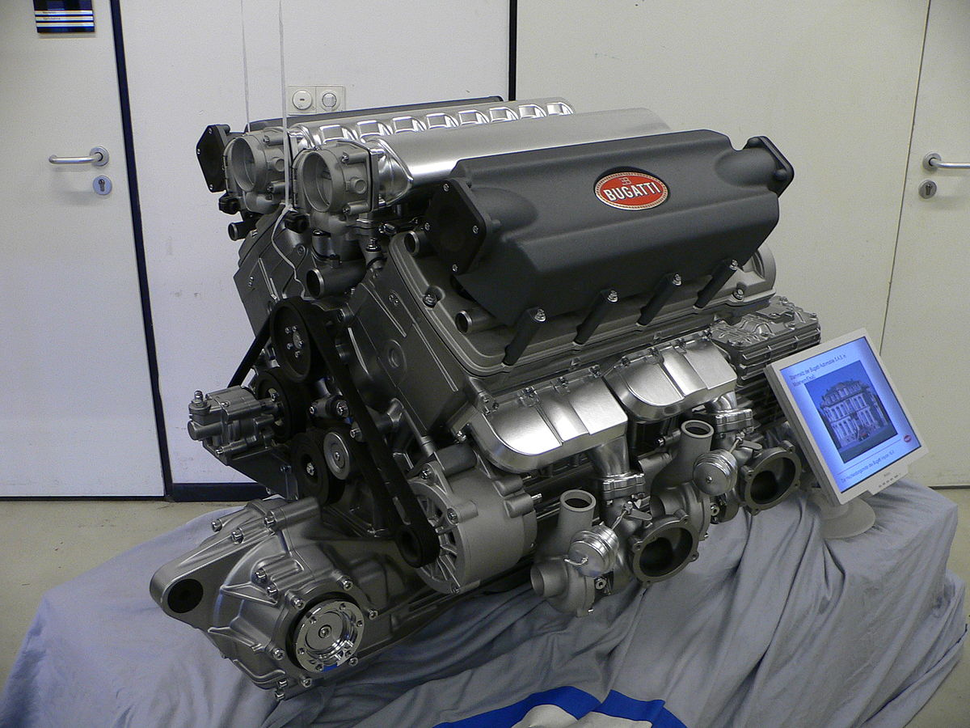
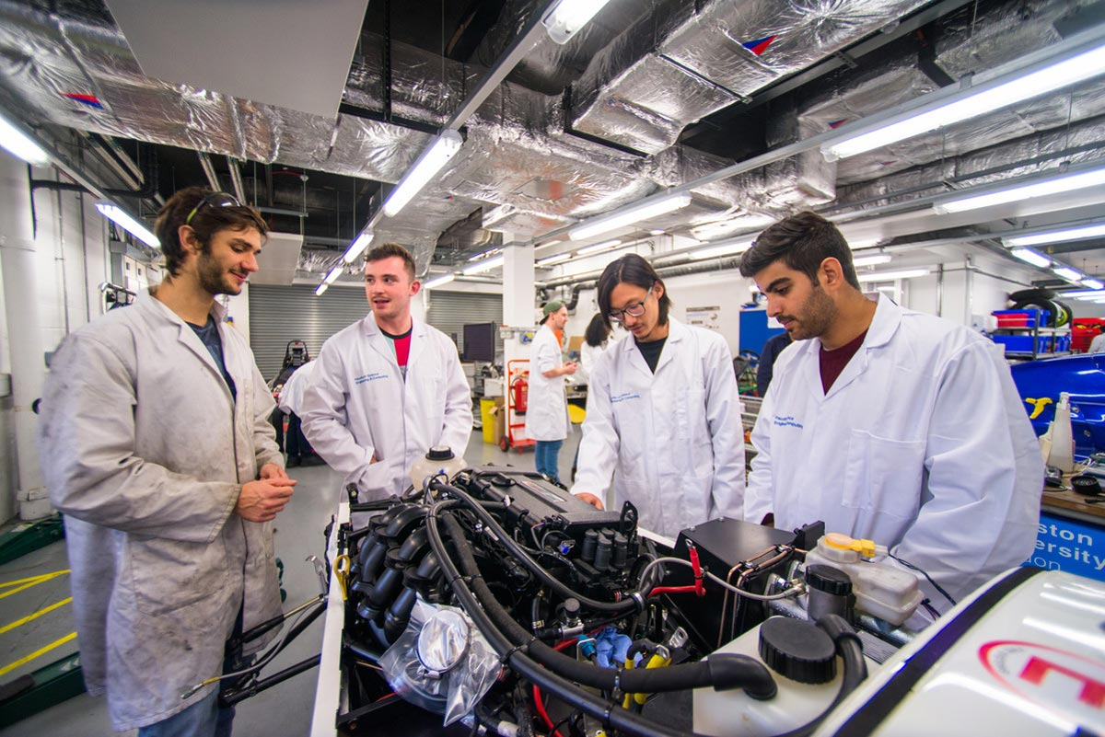
Engineering Jobs (Trabajos de Ingeniería)
This Photo by Unknown Author is licensed under CC BY-SA
This Photo by Unknown Author is licensed under CC BY-SA

Slide 7
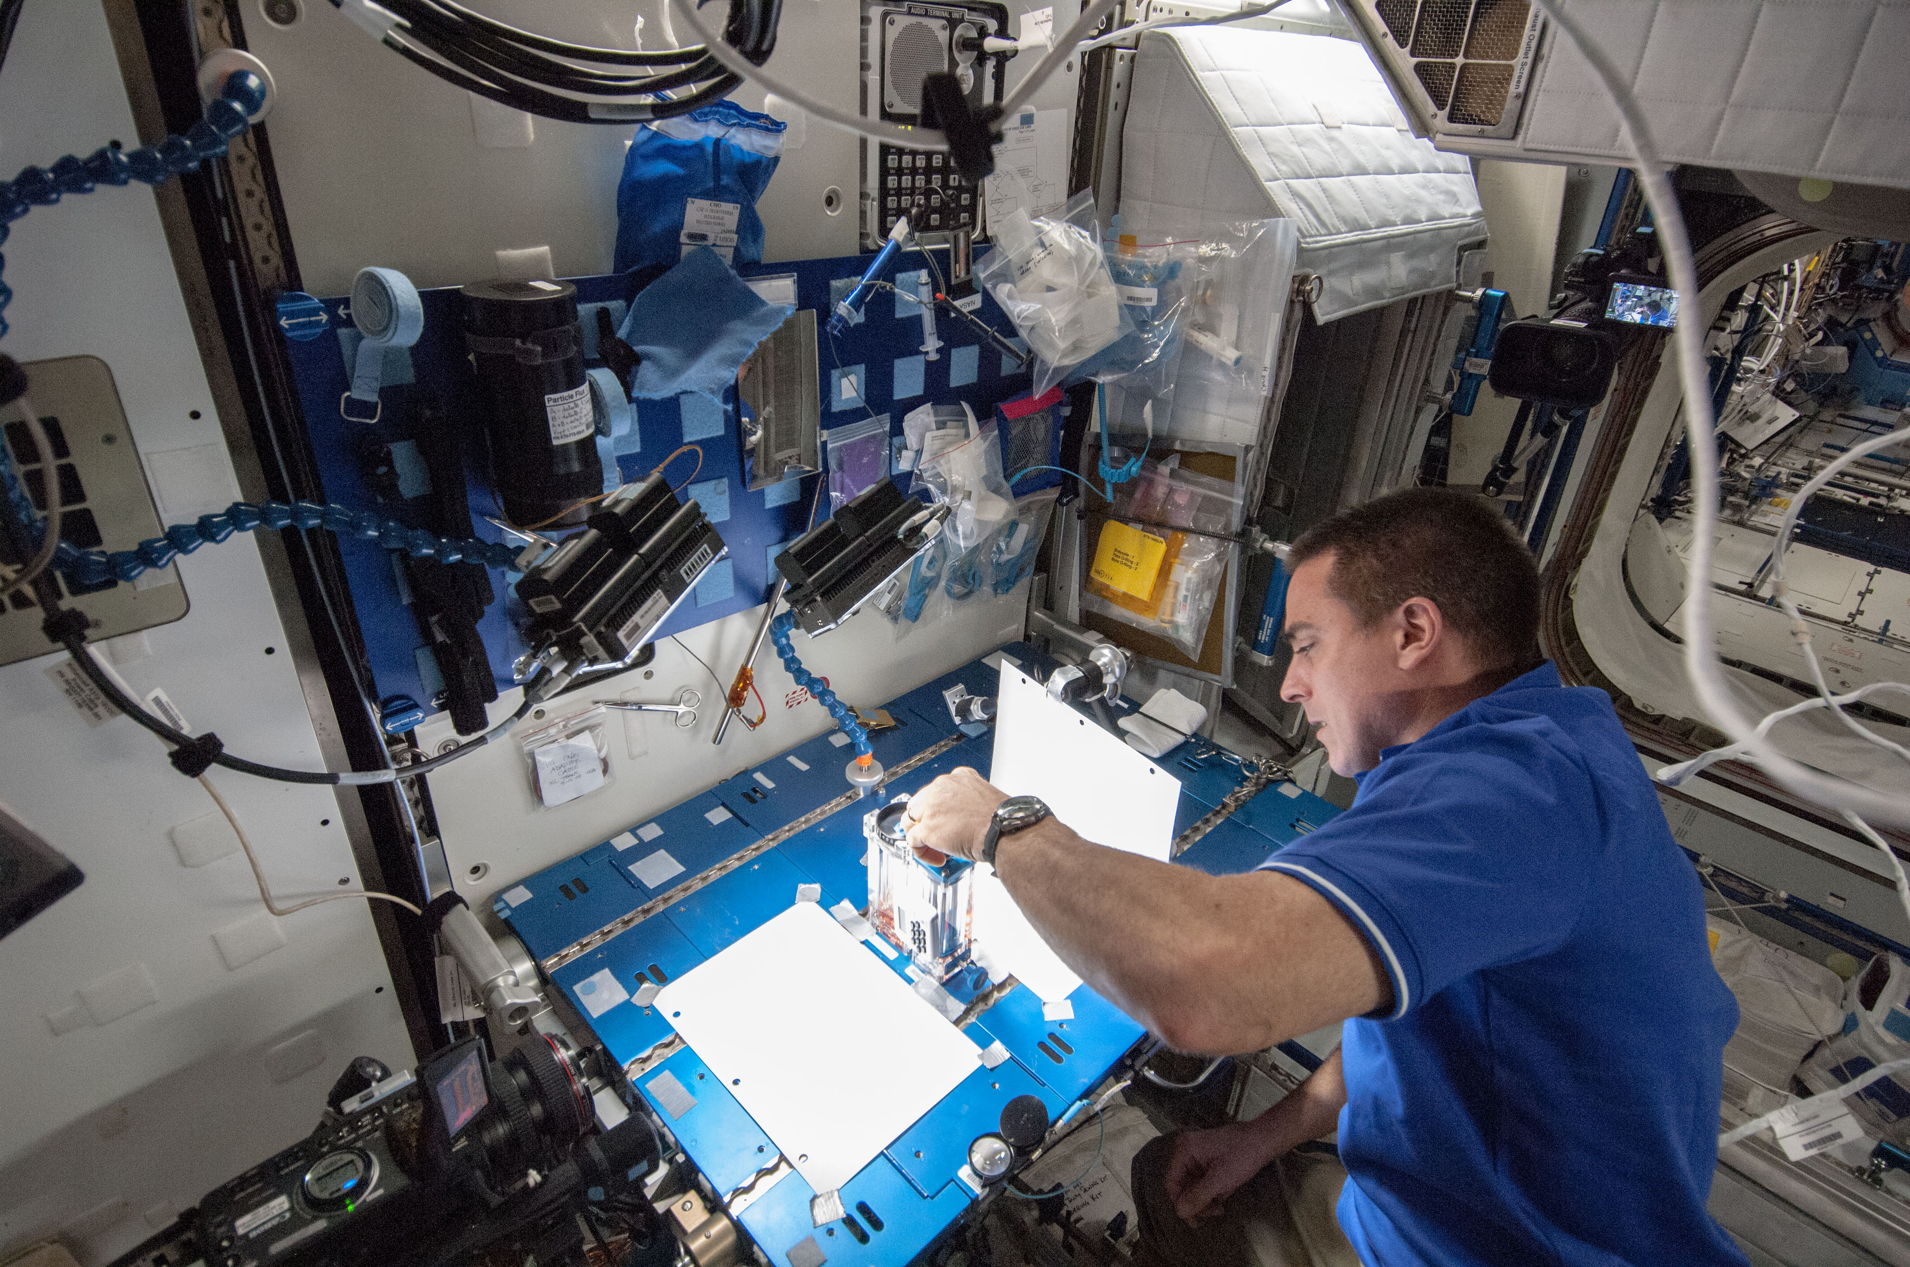
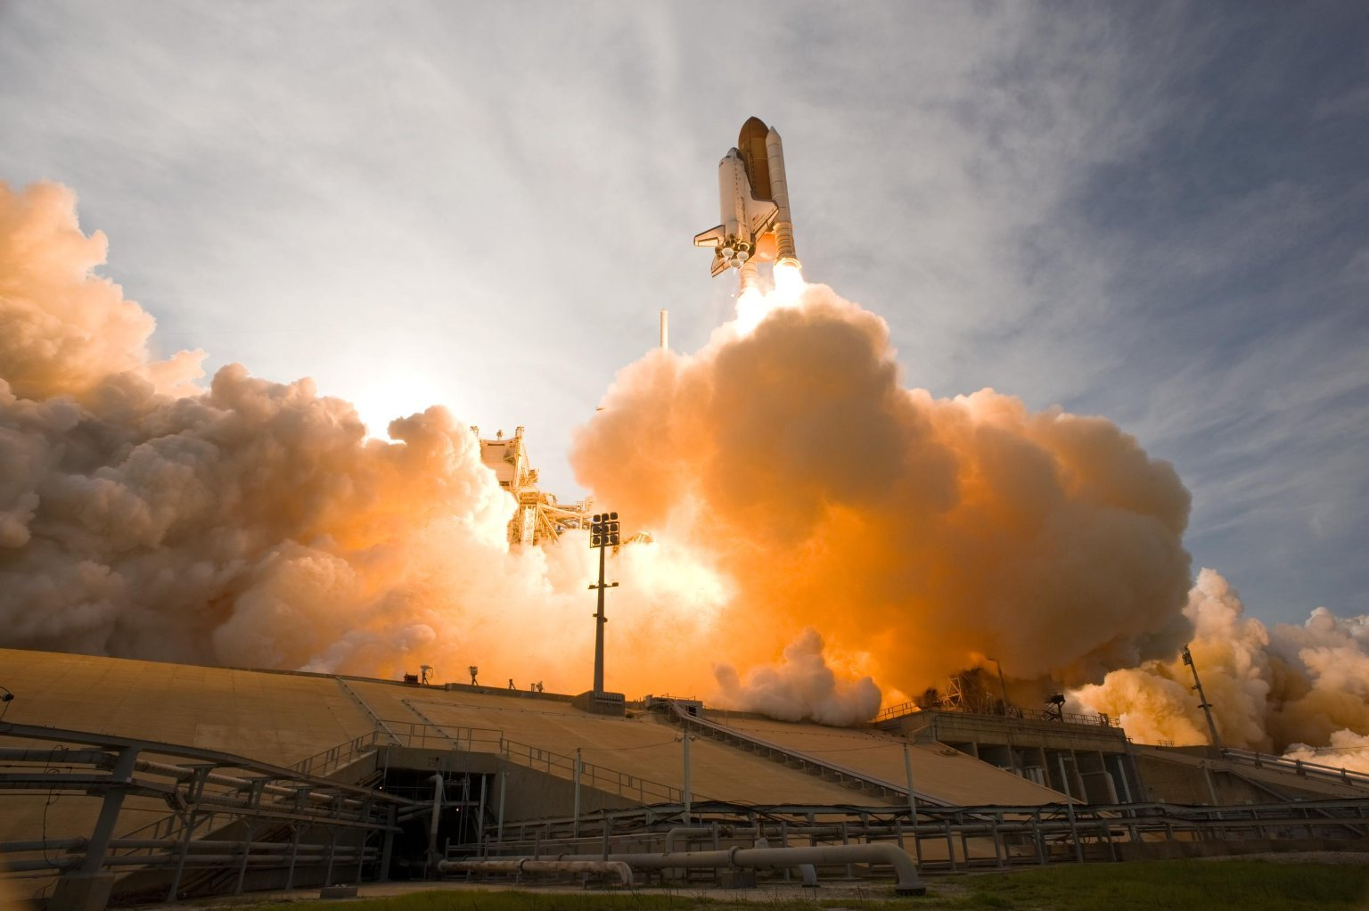
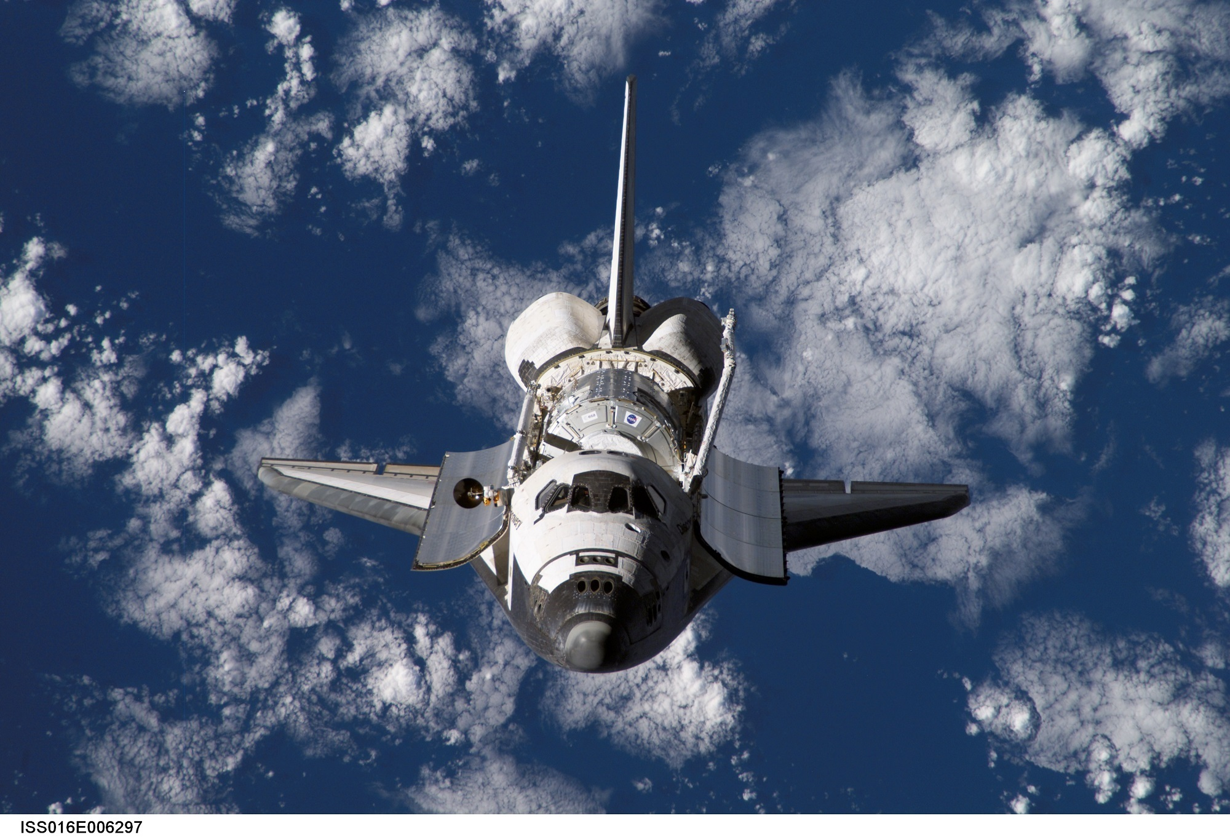
Engineering Jobs (Trabajos de Ingeniería)
This Photo by Unknown Author is licensed under CC BY-SA

Slide 8
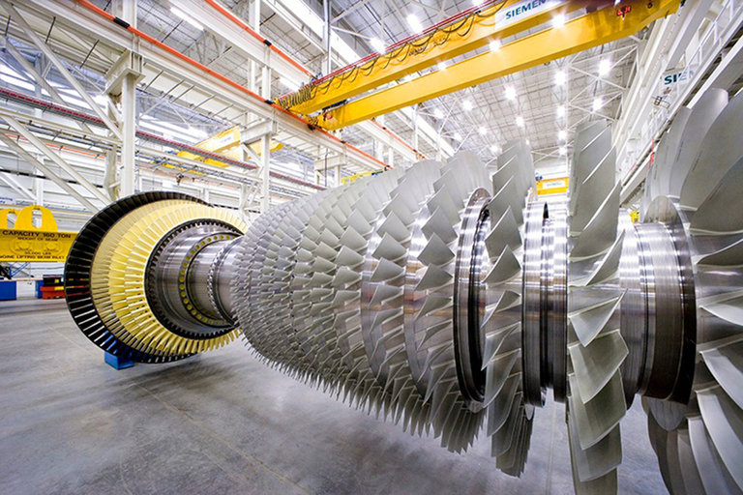
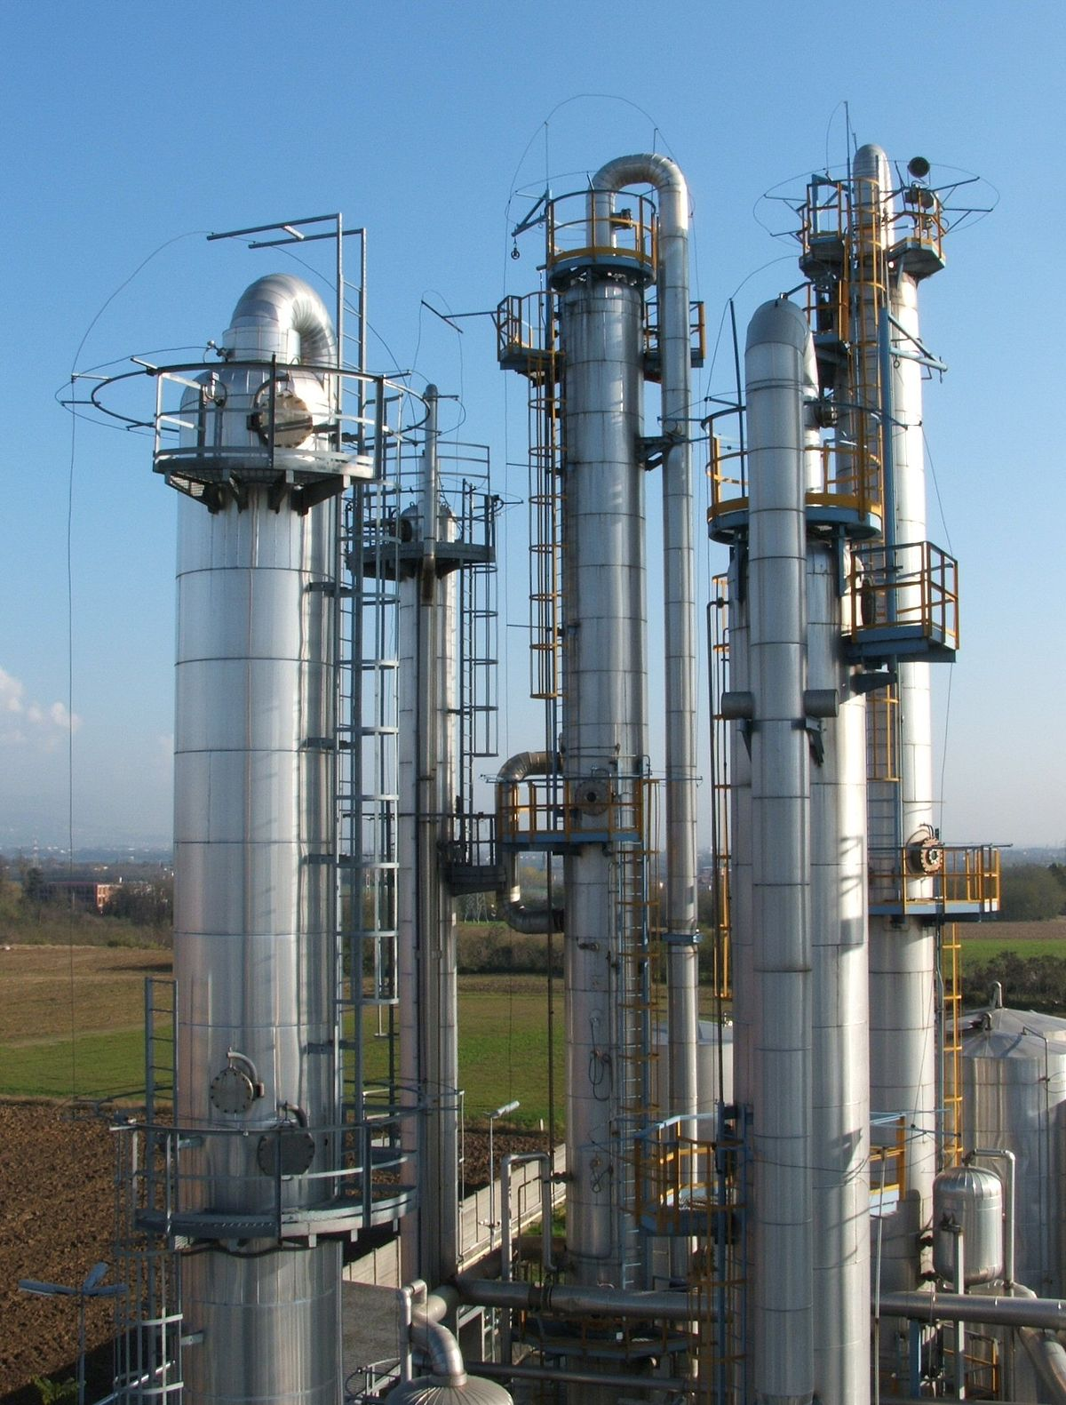
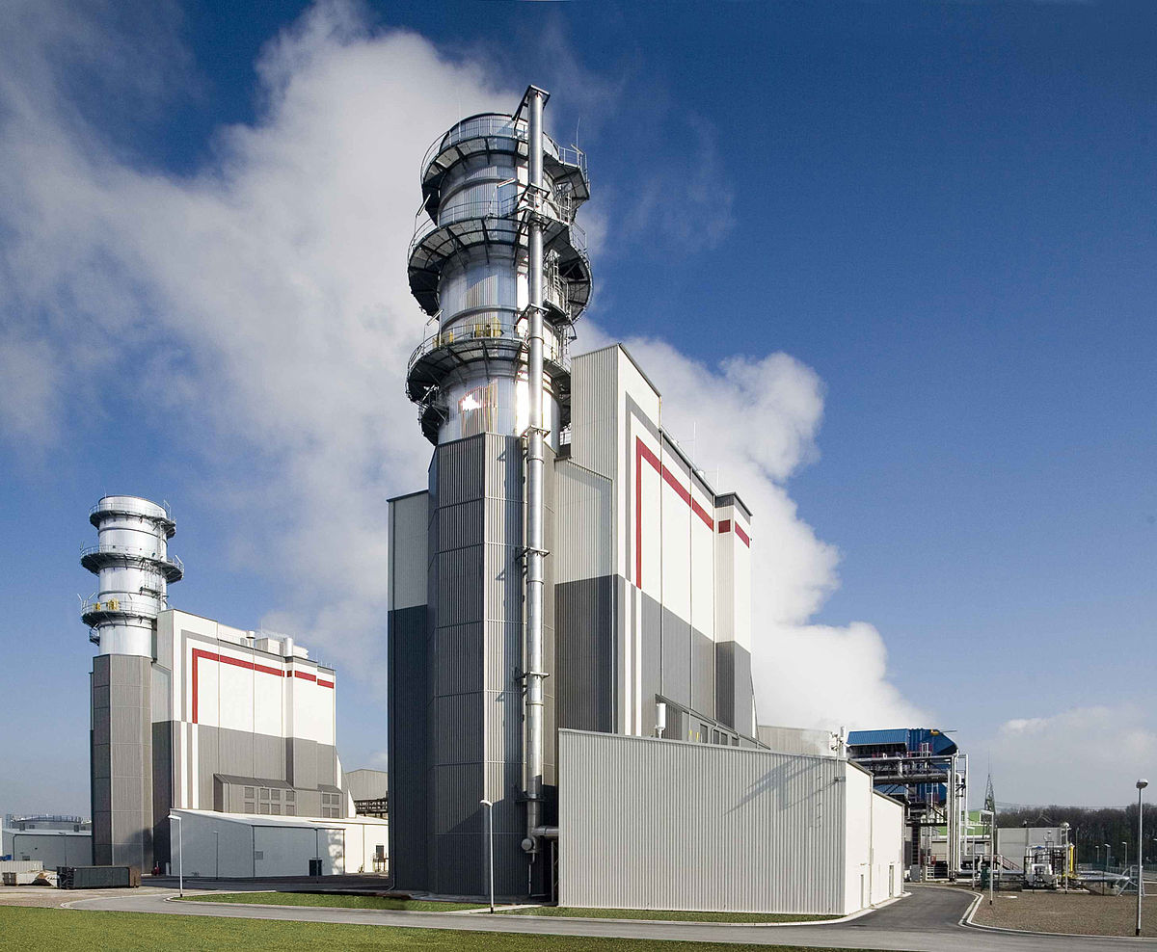
Engineering Jobs (Trabajos de Ingeniería)
This Photo by Unknown Author is licensed under CC BY
This Photo by Unknown Author is licensed under CC BY-SA
This Photo by Unknown Author is licensed under CC BY-SA

Slide 9
Engineering Design (Diseño de Ingeniería)
What is engineering?
(¿Qué es la ingeniería?)
What are engineering jobs?
(¿Qué son los trabajos de ingeniería?)
Who can be an engineer?
(¿Quién puede ser ingeniero?)

Slide 10
Engineering Design Process (Proceso de Diseño de Ingeniería)

Slide 11
Problem
Jennifer’s transportation company is currently trying to figure out how to maximize the output of her trucks. They travel long distances with a lot of goods and do not want to waste any fuel.
Today, you will put on your engineering hat to build a truck that will travel an exact distance on a single tank of gas.

Slide 12
Problema
La compañía de transporte de Jennifer actualmente está tratando de descubrir cómo maximizar la producción de sus camiones. Viajan largas distancias con muchos bienes y no quieren desperdiciar combustible.
Hoy, te pondrás tu sombrero de ingeniero para construir un camión que recorrerá una distancia exacta con un solo tanque de gasolina.

Slide 13
Criteria (Desired Outcomes) (Criterios (Resultados Deseados))
A successful truck design should include the following:
Ability to be self-propelled by a chemical reaction occurring in the water bottle
Ability to travel 2.5 meters
Ability to not crash
Bonus Points: The design can stop the truck at the appropriate distance with 50mL, 100mL, and 150mL payloads of water.
Un diseño de camión exitoso debe incluir lo siguiente:
Capacidad de autopropulsarse mediante una reacción química que ocurre en la botella de agua
Capacidad para recorrer 2.5 metros
Capacidad para no chocar
Puntos de Bonificación: El diseño puede detener el camión a la distancia adecuada con cargas útiles de agua de 50mL, 100mL y 150mL.
Notes:
Ask students what criteria or desired outcomes means.
Explain to students that criteria are what we use to determine if we are successful engineers.
Ask students how we will know if we are successful engineers today. Have students read the criteria.

Slide 14
Constraints (Limitations)
Time Limit: You will have 25 minutes to build the truck.
Materials: You can only use the materials available.
Budget: You will have $500 to complete this challenge.
Collaboration: One design element from each team member must be used in the final design.
Redesign: Each team can test their prototype as many times as needed during the 25-minute design phase.

Slide 15
Restricciones (Limitaciones)
Límite de Tiempo: Tendrás 25 minutos para construir el camión.
Materiales: Solo puedes usar los materiales disponibles.
Presupuesto: Tendrás $500 para completar este desafío.
Colaboración: El diseño final debe de incluir un elemento diseñado por cada miembro del equipo.
Rediseño: Cada equipo puede probar su prototipo tantas veces como sea necesario durante la fase de diseño de 25 minutos.

Slide 16
Explore Materials (Explorar Materiales)
Free Materials (Materiales Gratis)
Water Bottle + Cap (Botella de Agua + Tapón) - 750 mL
Water (Agua)
Thumbtack or Push Pin (Tachuela)
Tissue Paper (Tejido)
Safety Goggles (Gafas Protectoras)
Lab Gloves (Guantes de Laboratorio)
Materials (Materiales) | Cost (Costo)
Sodium Bicarbonate (Bicarbonato de Sodio) (Max: 25 g) | $15 per 5 grams
Acetic Acid (Ácido Acético) (Max: 125 mL) | $15 per 25 mL
Lego Wheels (small/medium/large) Ruedas de Lego (pequeñas/medianas/grandes) | $10/$20/$30 per wheel
Lego Axle (Eje de Lego) | $5 per axle
Lego Long Chassis (Chasis Largo de Lego) - White (Blanco) | $50 per chassis
Lego Short Chassis (Chasis Corto de Lego) - Blue (Azul) | $25 per chassis
Straw (Popote) | $10 per straw
Tape (Cinta Adhesiva) | $15 per roll
Scissors (Tijeras) | $10 per pair
Rubber Band (Banda Elástica) | $5 per band
Thick Foam Sheet or Cardboard (Hoja de Espuma Gruesa o Cartón) | $50 per sheet
Construction Paper or Cardstock (Papel de Construcción o Cartulina) | $25 per sheet

Slide 17
Brainstorm (Idea Genial)
1 minute: Individual Design
Draw a plan of how you think Jennifer should design her truck.
5 minutes: Each member presents their ideas to the group.
Share your ideas and focus on things you like the most about your idea. Select a component you would like to see used in the final design.
1 minuto: Diseño Individual
Dibuja un plan de cómo crees que Jennifer debería diseñar su camión.
5 minutos: Cada miembro presenta sus ideas al grupo.
Comparte tus ideas y señala las cosas que más te gustan de tu idea que te gustaría que se use como un elemento para el diseño final.

Slide 18
Gather Materials (Reunir Materiales)
A successful truck design should include the following:
Ability to be self-propelled by a chemical reaction occurring in the water bottle
Ability to travel 2.5 meters
Ability to not crash
Bonus Points: The design can stop the truck at the appropriate distance with 50mL, 100mL, and 150mL payloads of water.
Un diseño de camión exitoso debe incluir lo siguiente:
Capacidad de autopropulsarse mediante una reacción química que ocurre en la botella de agua
Capacidad para recorrer 2.5 metros
Capacidad para no chocar
Puntos de Bonificación: El diseño puede detener el camión a la distancia adecuada con cargas útiles de agua de 50mL, 100mL y 150mL.

Slide 19
Team Member Responsibilities (Responsabilidades de los Miembros del Equipo)
Assign responsibilities of each team member during the process
Material Manager: collects materials
Banker: manages the budget
Head Engineer: measures the reagents
Quality Control Manager: matches the design to the prototype
Asignar responsabilidades a cada miembro del equipo durante el proceso.
Administrador de Materiales: recopila materiales
Banquero: maneja presupuesto
Jefe de Ingenieros: mide los reactivos
Gerente de Control de Calidad: hace coincidir el diseño con el prototipo

Slide 20
Design Your Truck! (¡Diseña Tu Camión!)

Slide 21
Criteria (Desired Outcomes) (Criterios (Resultados Deseados))
A successful truck design should include the following:
Ability to be self-propelled by a chemical reaction occurring in the water bottle
Ability to travel 2.5 meters
Ability to not crash
Bonus Points: The design can stop the truck at the appropriate distance with 50mL, 100mL, and 150mL payloads of water.
Un diseño de camión exitoso debe incluir lo siguiente:
Capacidad de autopropulsarse mediante una reacción química que ocurre en la botella de agua
Capacidad para recorrer 2.5 metros
Capacidad para no chocar
Puntos de Bonificación: El diseño puede detener el camión a la distancia adecuada con cargas útiles de agua de 50mL, 100mL y 150mL.
Notes:
Ask students what criteria or desired outcomes means.
Explain to students that criteria are what we use to determine if we are successful engineers.
Ask students how we will know if we are successful engineers today. Have students read the criteria.

Slide 22
Scorecard
CRITERIA | POINTS |  |  |  |  | SCORE
 | 3 |  | 2 | 1 | 0
COLLABORATION |  |  | The design has elements contributed by all team members. | The design has elements contributed by two team members. | The design does not have elements from each team member.
CRASH | The truck did not crash. |  | The truck grazed the wall. | The truck hit the wall. | The truck hit the wall and pieces came off.
DISTANCE | The truck traveled exactly 2.5 meters. |  | The truck traveled between 2.0 and 2.49 meters or 2.51 and 3.0 meters. | The truck traveled between 1.0 and 1.9 meters or 3.1 and 4.0 meters. | The truck traveled less than 1.0 meter or more than 4 meters.
SELF-PROPULSION | The truck did not receive any assistance after removing the thumb tack. |  | The truck required assistance to make minor adjustments after removing the thumb tack, i.e. re-align axles. | The truck required outside assistance to begin the initial movement after removing the thumb tack. | The truck did not have a self-propulsion mechanism.
BUDGET USED | $350 or less. |  | $351 – $399. | $400 – $500. | $501 or more.
BONUS: PAYLOAD 1 (50mL) | The truck traveled exactly 2.5 meters. |  | The truck traveled between 2.0 and 2.49 meters or 2.51 and 3.0 meters. | The truck traveled between 1.0 and 1.9 meters or 3.1 and 4.0 meters. | The truck traveled less than 1.0 meter or more than 4 meters.
BONUS: PAYLOAD 1 (100mL) | The truck traveled exactly 2.5 meters. |  | The truck traveled between 2.0 and 2.49 meters or 2.51 and 3.0 meters. | The truck traveled between 1.0 and 1.9 meters or 3.1 and 4.0 meters. | The truck traveled less than 1.0 meter or more than 4 meters.
BONUS: PAYLOAD 1 (150mL) | The truck traveled exactly 2.5 meters. |  | The truck traveled between 2.0 and 2.49 meters or 2.51 and 3.0 meters. | The truck traveled between 1.0 and 1.9 meters or 3.1 and 4.0 meters. | The truck traveled less than 1.0 meter or more than 4 meters.
 |  |  |  |  | TOTAL SCORE

Slide 23
Tanteador
CRITERIOS | PUNTOS |  |  |  |  | PUNTAJAE
 | 3 |  | 2 | 1 | 0
COLABORACIÓN |  |  | El diseño tiene elementos aportados por todos los miembros del equipo. | El diseño no tiene elementos aportados por cada miembro del equipo. | El diseño tiene elementos aportados por ningún miembro del equipo.
CHOQUE | El camión no chocó. |  | El camión rozó la pared. | El camión golpeó la pared. | El camión chocó contra la pared y se desprendieron pedazos.
DISTANCIA | El camión recorrió exactamente 2.5 metros. |  | El camión recorrió entre 2.0 y 2.49 metros o 2.51 y 3.0 metros. | El camión recorrió entre 1.0 y 1.9 metros o 3.1 y 4.0 metros. | El camión recorrió menos de 1.0 metro o más de 4.0 metros.
AUTOPROPULSIÓN | El camión no recibió ninguna asistencia después de quitar la tachuela. |  | El camión requirió asistencia para hacer ajustes menores después de quitar la tachuela, es decir, volver a alinear los ejes. | El camión requirió asistencia externa para comenzar el movimiento inicial después de quitar la tachuela. | El camión no tenía un mecanismo de autopropulsión.
PRESUPUESTO UTILIZADO | $350 o menos. |  | $351 - $499. | $400 – $500. | $501 o más.
PUNTOS ADICIONALES: CARGO ÚTIL 1 (50mL) | El camión recorrió exactamente 2.5 metros. |  | El camión recorrió entre 2.0 y 2.49 metros o 2.51 y 3.0 metros. | El camión recorrió entre 1.0 y 1.9 metros o 3.1 y 4.0 metros. | El camión recorrió menos de 1.0 metro o más de 4.0 metros.
PUNTOS ADICIONALES: CARGO ÚTIL 1 (100mL) | El camión recorrió exactamente 2.5 metros. |  | El camión recorrió entre 2.0 y 2.49 metros o 2.51 y 3.0 metros. | El camión recorrió entre 1.0 y 1.9 metros o 3.1 y 4.0 metros. | El camión recorrió menos de 1.0 metro o más de 4.0 metros.
PUNTOS ADICIONALES: CARGO ÚTIL 1 (150mL) | El camión recorrió exactamente 2.5 metros. |  | El camión recorrió entre 2.0 y 2.49 metros o 2.51 y 3.0 metros. | El camión recorrió entre 1.0 y 1.9 metros o 3.1 y 4.0 metros. | El camión recorrió menos de 1.0 metro o más de 4.0 metros.
 |  |  |  |  | PUNTAJE TOTAL

Slide 24
Redesign: Discussion (Rediseño: Discusión)
What worked?
What did not work?
What do you want to improve?
¿Qué funcionó?
¿Qué fue lo que no funcionó?
¿Qué quieres mejorar?

